Slide 1
Сообщающиеся сосуды и их применение
Урок - исследование
7 класс
Работу подготовила: учитель физики
МБОУ «Орининская СОШ»
Скворцова Ирина Германовна
д.Падаккасы-2017

Slide 2
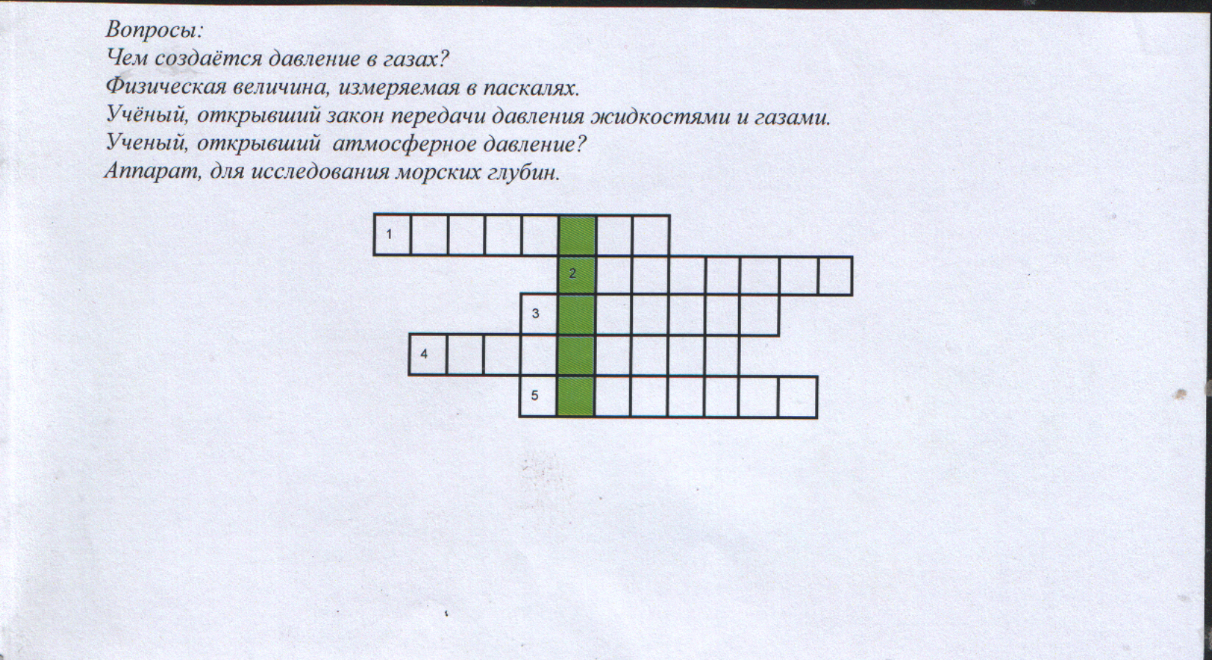
Кроссворд
1.Чем создаётся давление в газах?
2.Физическая величина, измеряемая в паскалях.
3.Учёный, открывший закон передачи давления жидкостями и газами.
4.Ученый, открывший атмосферное давление?
5.Аппарат, для исследования морских глубин

Slide 3
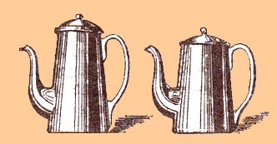
Два кофейника. Ширина их одинакова, а высота разная. В какой кофейник можно налить больше жидкости? Почему?

Slide 4
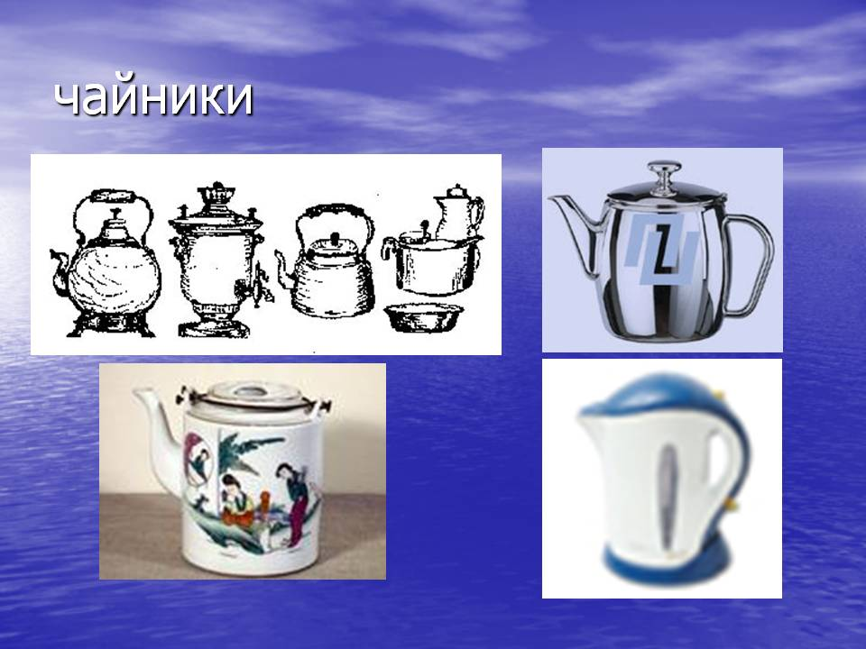
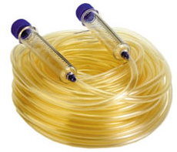
Сосуды, в которые можно налить воду.
Что общего у всех этих предметов?

Slide 5
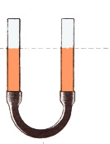
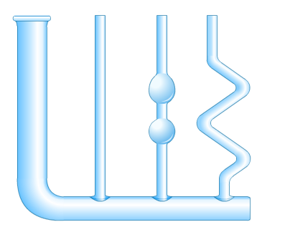
Что общего у всех этих предметов?
отдельные части
этих предметов
соединены
между
собой

Slide 6
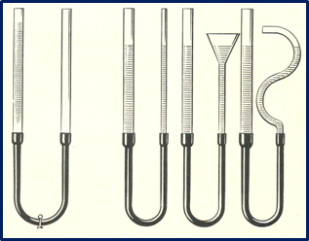
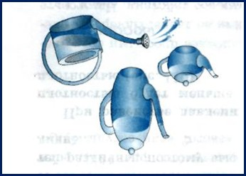
Сообщающиеся сосуды
сосуды, соединенные между собой ниже уровня жидкости называются
сообщающимися.

Slide 7
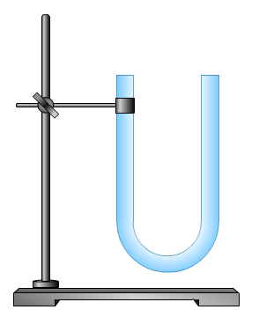
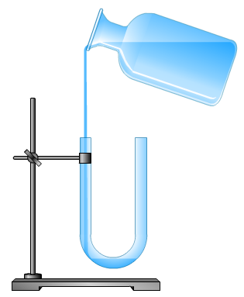
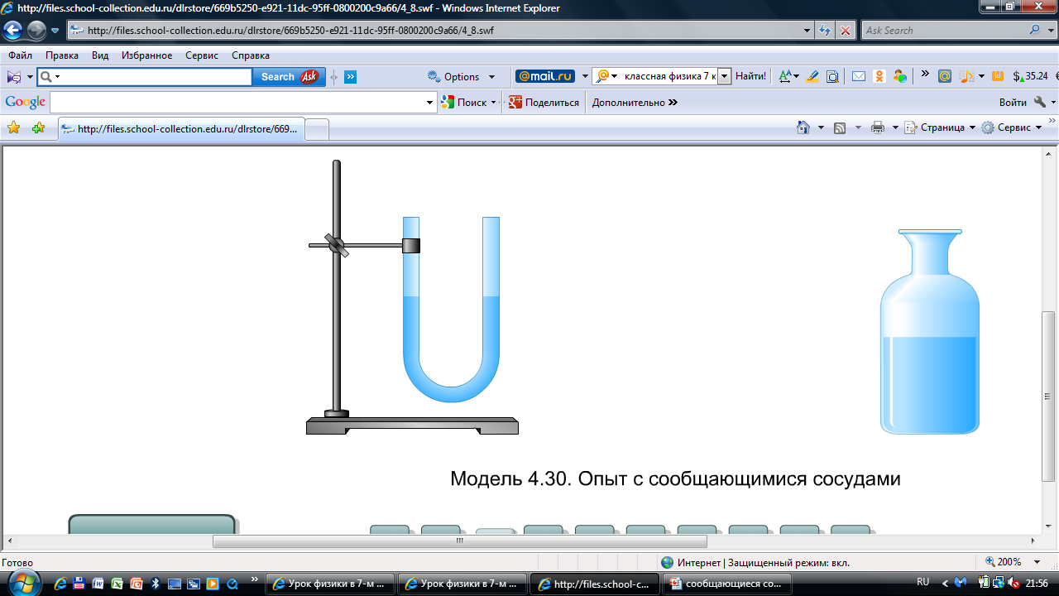
Демонстрация №1
Если налить жидкость в одно колено сообщающихся сосудов, то, как только
жидкость успокоится, ее уровни во всех коленах будут одинаковы

Slide 8
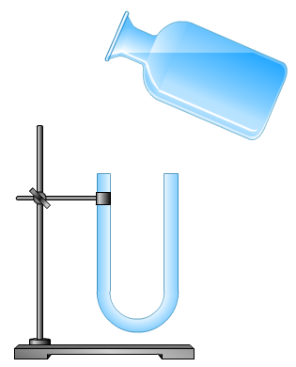
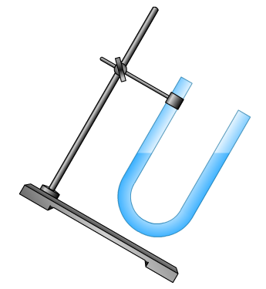
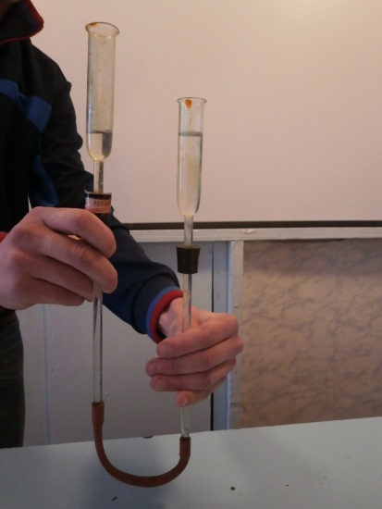
Эксперимент
если сообщающиеся сосуды наклонить, жидкость будет находится на одном уровне
если одно колено сообщающегося сосуда поднять выше другого, уровень жидкости не изменится

Slide 9
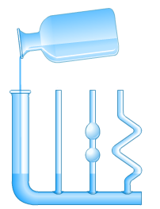
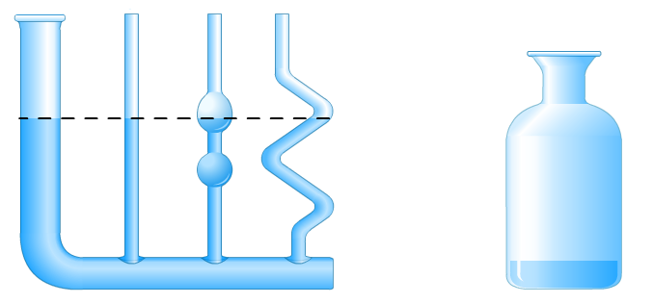
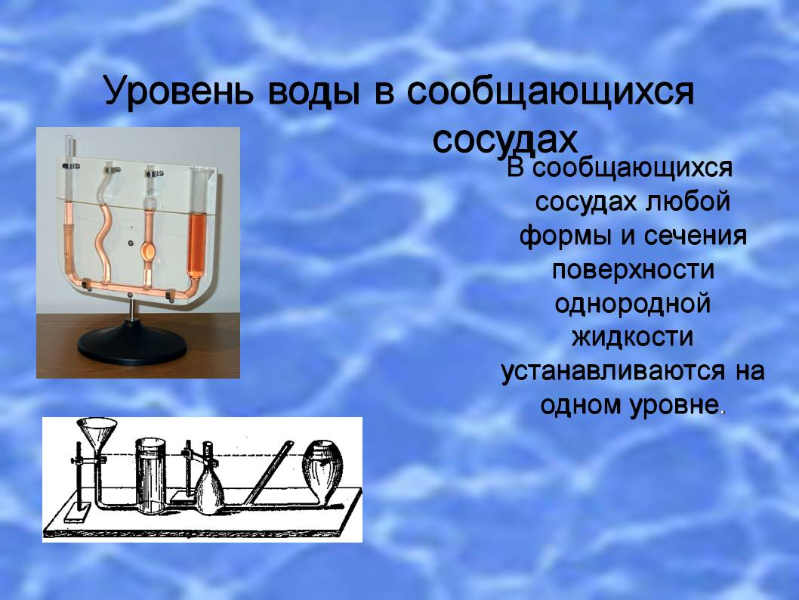
Вывод
В сообщающихся сосудах любой формы и ширины поверхности однородной жидкости устанавливаются на одном уровне

Slide 10
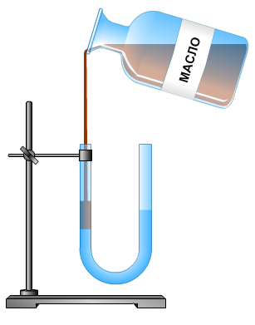
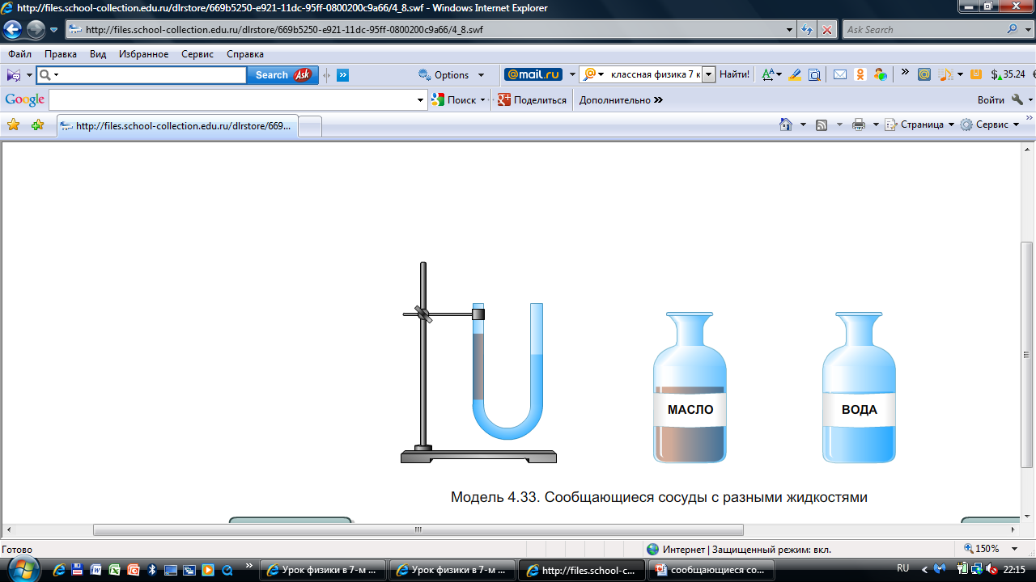
Демонстрация №2
Вывод: жидкости, имеющие разную плотность, в сообщающемся сосуде находятся на разном уровне

Slide 11
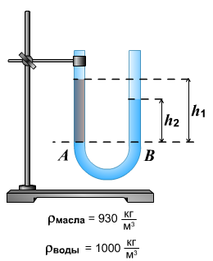
Задача: сообщающемся сосуде находится масло и вода (см.рис.). Во сколько раз уровень масла h₁ больше уровня воды h₂?
Вывод:
1.В сообщающихся сосудах поверхности жидкостей разной плотности устанавливаются на разном уровне.
2.Давление жидкости в обоих частях сосудах одинаково.
3.Менее плотная жидкость располагается выше, более плотная – ниже.
4.Во сколько раз плотность одной жидкости больше, чем другой, во столько раз её высота меньше, чем высота другой жидкости.

Slide 12
Физкультминутка
Руки вверх буквой Г,
Опустить одну руку – наберем водички,
Опустим другую – выльем.
Присесть- встать насос качает воду.
Руки вверх –брызгается фонтан.

Slide 13
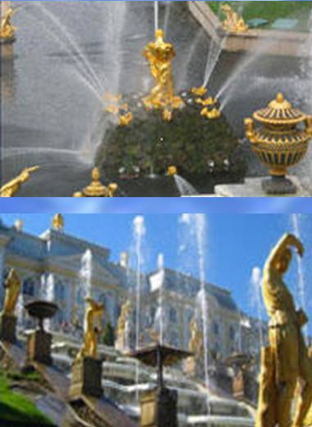
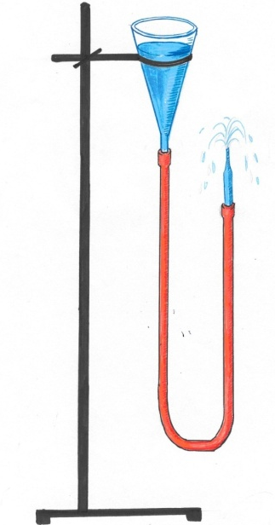
Опыт человечества
фонтаны
Петергоф - великолепный ансамбль парков, дворцов и фонтанов. Это единственный ансамбль в мире, фонтаны которого работают без насосов и сложных водонапорных сооружений. В этих фонтанах используется принцип сообщающихся сосудов- учтены уровни фонтанов и прудов – хранилищ.

Slide 14
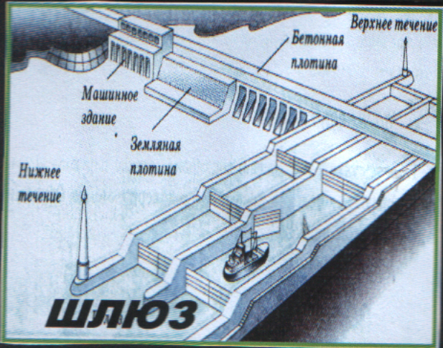
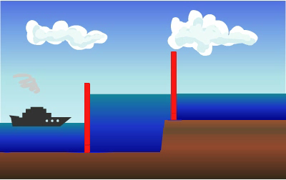
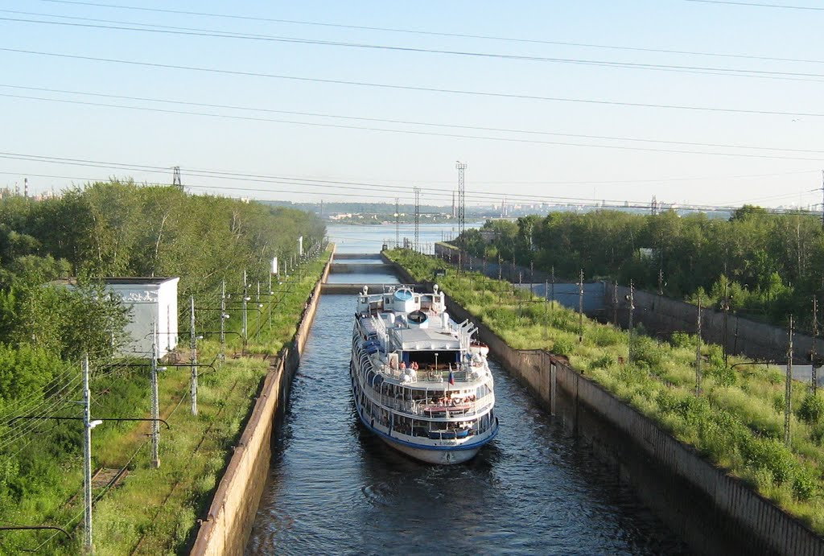
Опыт человечества
Работа шлюза
Шлюзы и каналов также работают по принципу сообщающихся сосудов. В смежных шлюзовых камерах, отделенных друг от друга шлюзовыми воротами, вода стоит на одном уровне. Под воротами проходит подводный канал, соединяющий обе камеры; его можно открывать и закрывать. При
открывании подводного канала обе камеры превращаются в сообщающиеся сосуды, и вода, перетекая из камеры с более высоким уровнем в камеру с более низким уровнем устанавливается на одном уровне. Тогда и открывается шлюзовые ворота и судно переводится из одной камеры в другую.

Slide 15
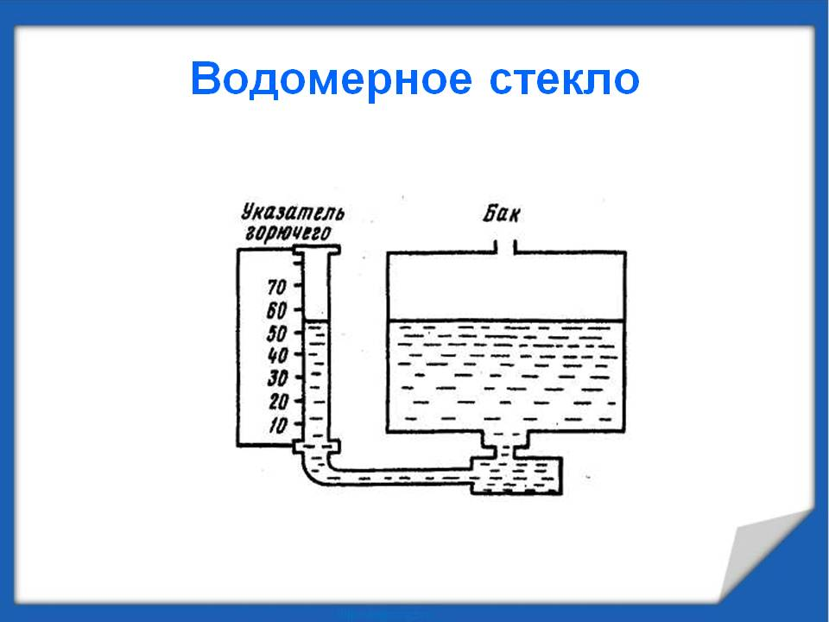
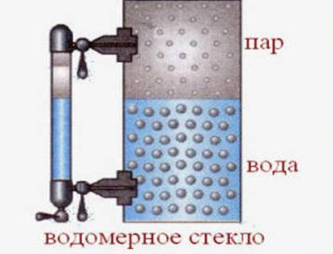
Опыт человечества
На принципе сообщающихся сосудов устроены водомерные трубки для баков с водой. Такие трубки, например имеются на баках в железнодорожных вагонах. В открытой стеклянной трубке, присоединенной к баку, вода всегда стоит на том же уровне, что и самом баке.
Если водомерная трубка устанавливается на поровом котле, то верхний конец трубки соединяется с верхней частью котла, накопленной паром.
Это делается для того, чтобы давления над свободной поверхностью воды в котле и в трубке были одинаковыми.

Slide 16
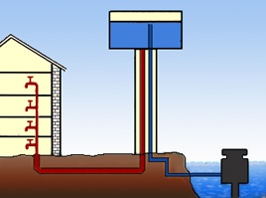
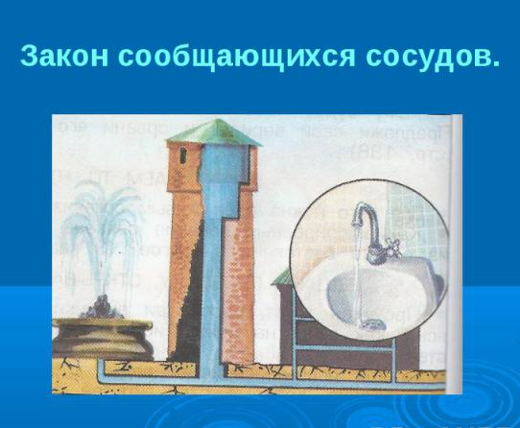
Опыт человечества
Устройства водопровода
На башне устанавливается большой бак с водой (водонапорная башня).От бака идут трубы с целым рядом ответвлений, вводимых в дома. Концы труб закрываются кранами. У крана давление воды, заполняющей трубы, равно давлению столба воды, имеющего высоту, равную разности высот между краном и свободной поверхностью воды в баке. Так как бак устанавливается на высоте десятков метров, то давление у крана может достигать нескольких атмосфер. Очевидно, что давление воды на верхних этажах меньше давления на нижних этажах.
Вода в бак водонапорной башни подается насосами.

Slide 17
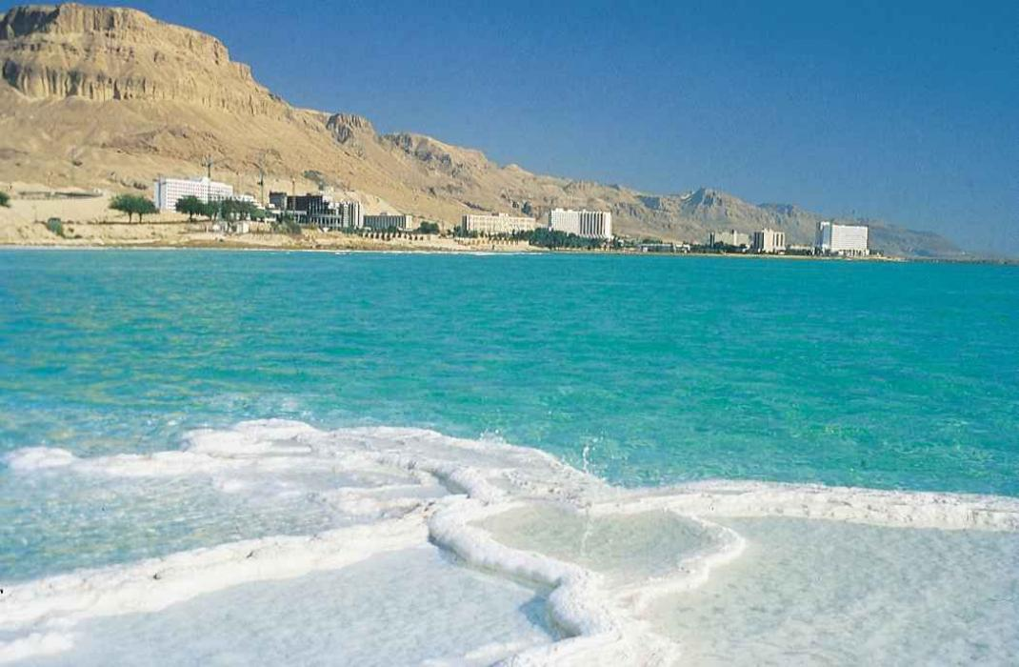
Это любопытно
«Природный сообщающий сосуд»
Мертвое море
На материках существуют участки, расположенные ниже уровня воды. Моря и находящиеся на одном уровне с ними низменности суши образуют сообщающиеся сосуды. Вода пытается выровнять уровни в двух сосудах, вот почему в областях, расположенных ниже уровня моря, очень сыро. Мертвое море является самым низким участком суши (392м ниже уровня мирового океана)

Slide 18
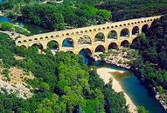
Это любопытно
«Римский акведук»
Акведук-это водяной желоб, поддерживаемый мостами. Вода бежит по акведуку над впадинами и холмами под действием собственного веса- от горных подоков к городам, расположенным в долине. Акведуки использовались в древние времена в качестве наземных прообразов современных систем водоснабжения. В те времена люди еще не знали. Что воду можно заставить течь с помощью сообщающихся сосудов. Вода течет к «потребителю», выравнивая уровни в сосудах.

Slide 19
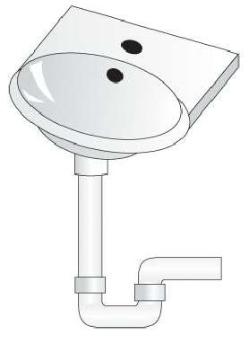
Поразмышляем
Водяной затвор
Зачем в квартирах
под раковиной,
под ванной
находится такой
изгиб трубы,
как на рисунке?

Slide 20
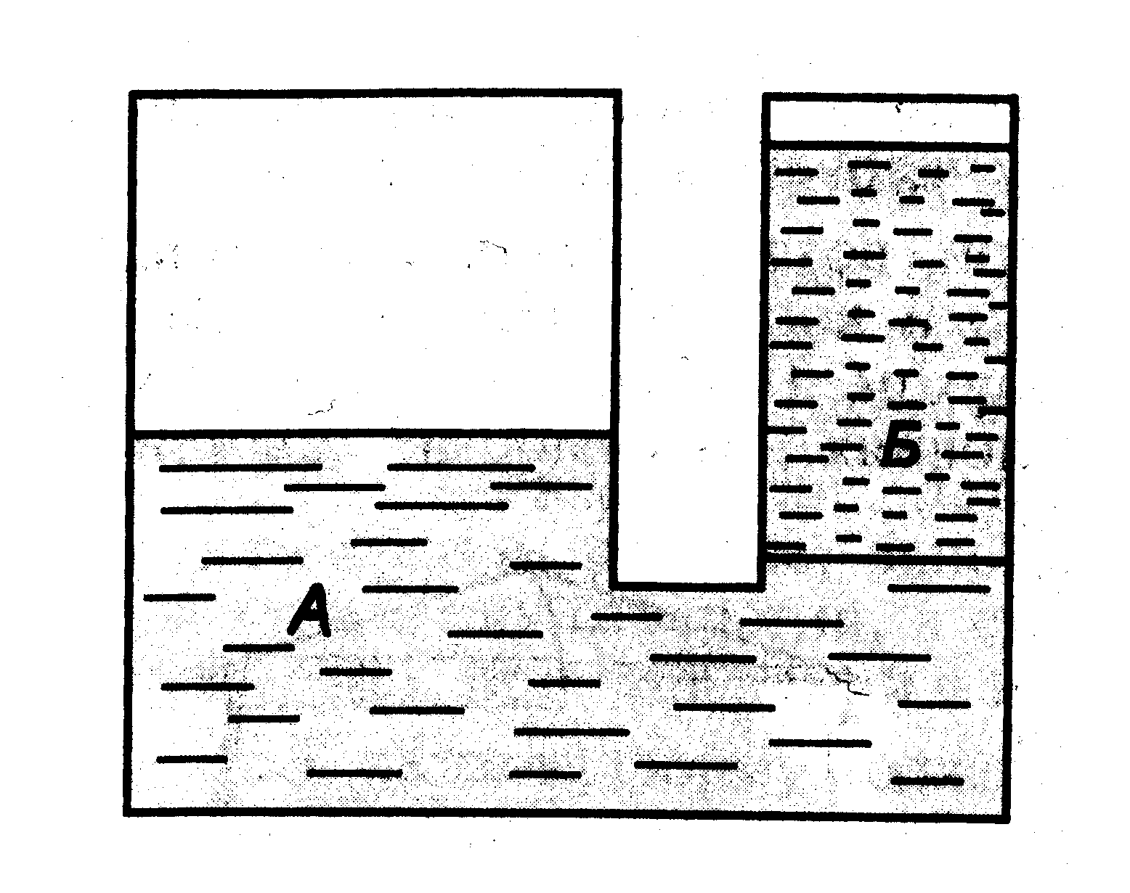
Где находится ртуть, где вода?
В одном колене находится ртуть, в другом – вода.

Slide 21
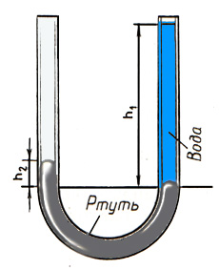

Slide 22


